Slide 1
«М.П. Мусоргский в Тульской губернии»
Земисева А.Ю. ,
Учитель МКОУ СОШ №7 г. Кимовск

Slide 2
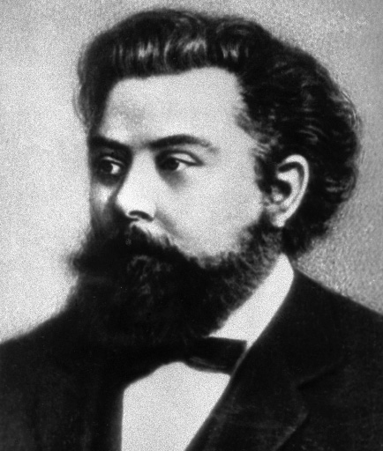
"Исконно русское звучит во всем, что творил Мусоргский»
Н.К.Рерих
Великий русский композитор, очень
яркий и самобытный представитель ХХ века. Являлся членом музыкального кружка "Могучая кучка".
Модест Петрович Мусоргский
(1839-1881)

Slide 3


Оперы Мусоргского
«Хованщина»
«Борис Годунов»

Slide 4
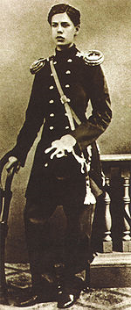
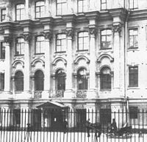
Родился в 1839 году и провел свое детство в имении родителей, в селе Карево Псковской губернии. Там он вместе с братом Филаретом получил домашнее образование и затем поступил в училище Петришуле. Но он его не заканчивает и поступает в Школу гвардейских подпрапорщиков, а затем и в лейб-гвардейский Преображенский полк.

Slide 5
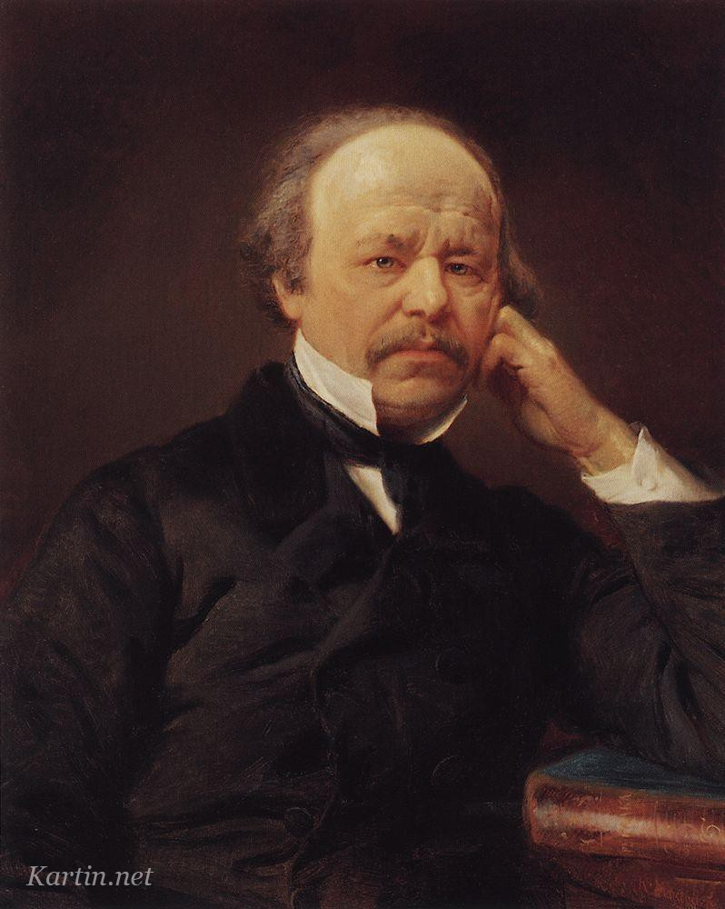
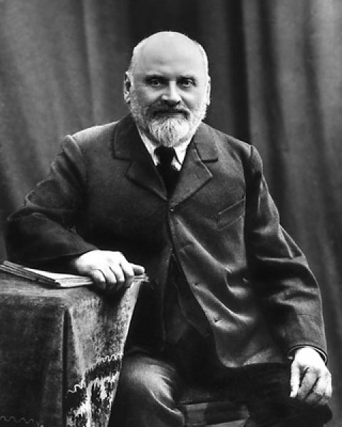
Однако встреча с А.С.Даргомыжским и М.А. Балакиревым бесповоротно меняет его жизнь.

Slide 6
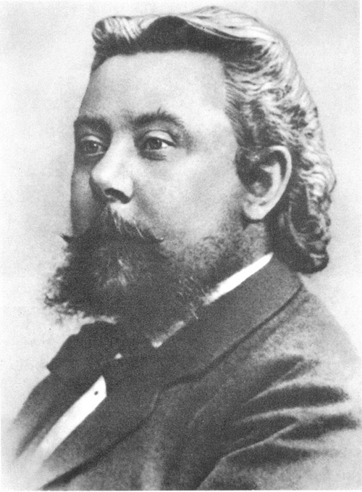
Летом 1868 года композитор приезжает в деревню Шилово Тульской губернии.

Slide 7

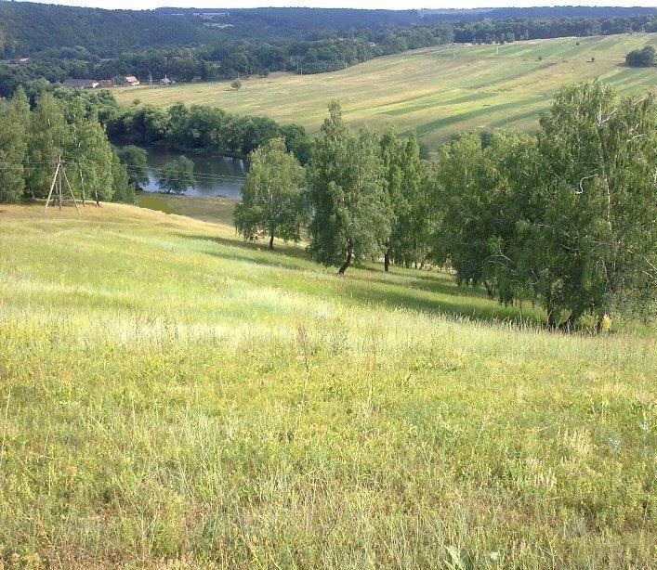
Шилово

Slide 8
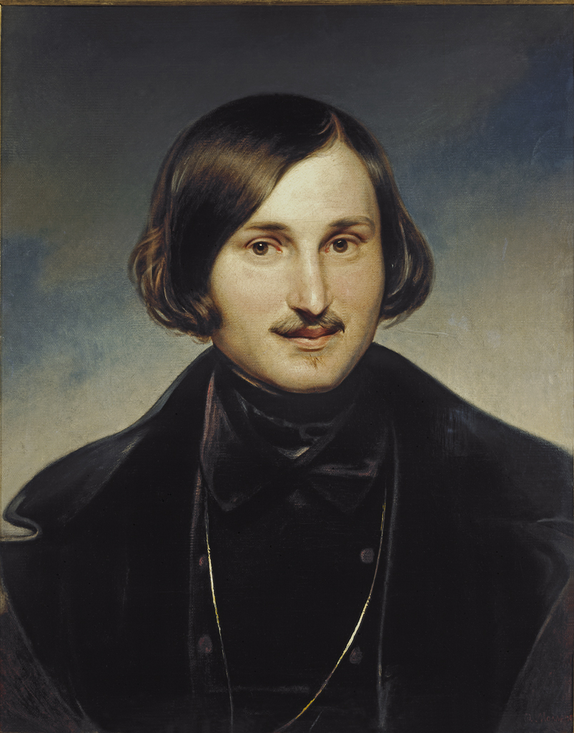
Приехав в имение, мастер продолжает работу над оперой «Женитьба», по одноименному тексту комедийной пьесы Н.В. Гоголя.

Slide 9
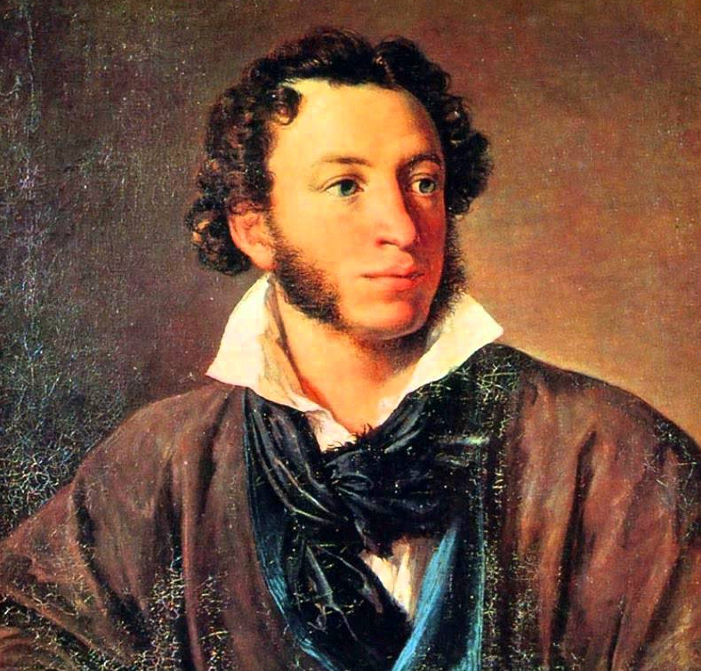
Следует примеру своего «учителя великой правды», уроженца Тульского края А.С. Даргомыжского, который, в свою очередь, взялся за написание оперы «Каменный гость» по трагедии А.С. Пушкина.

Slide 10
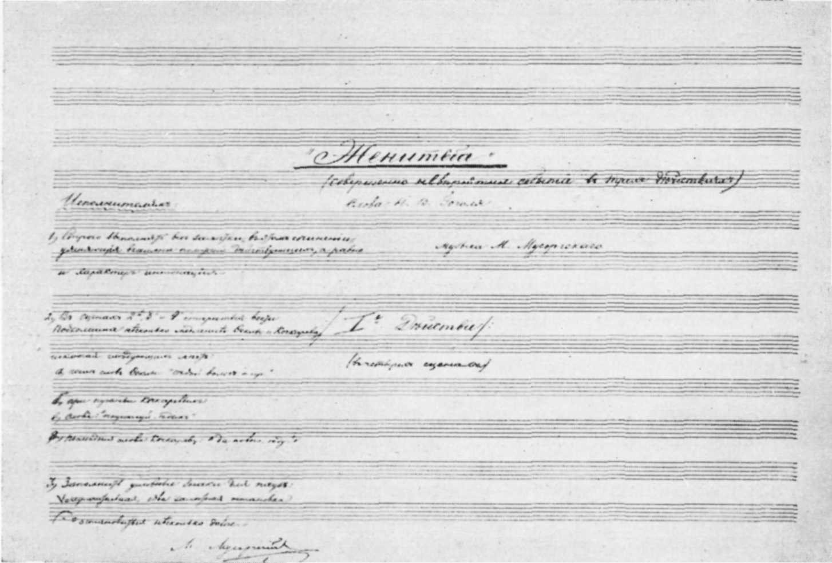
На титульном листе будущего сочинения Мусоргский выведет: «Опыт дра­матической музыки в прозе». На первых страницах нотных набросков Мусоргский делает пометку: «Начал писать во вторник 11-го Июня 68 г. в Петербурге. Окончил действие во вторник 8-го июля 68г. в Тульской деревне Шилово. М. Мусоргский».

Slide 11
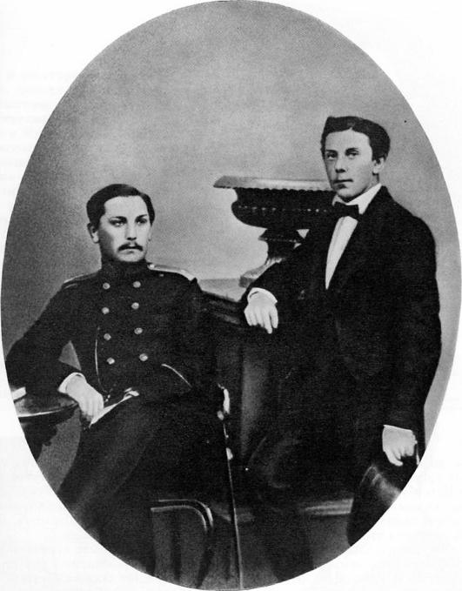
Находясь в гостях у брата Филарета, новатор достаточно быстро и легко воплощал в жизнь свою задумку, ведь весь «материал» был перед ним: образы, фольклор, разговорная речь и т.д.

Slide 12
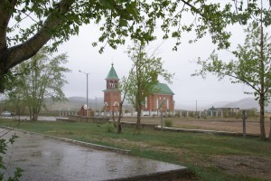
Июль выдался дождливым, и под шум дождевых струй ни о чем, ни думалось кроме «Женитьбы».

Slide 13
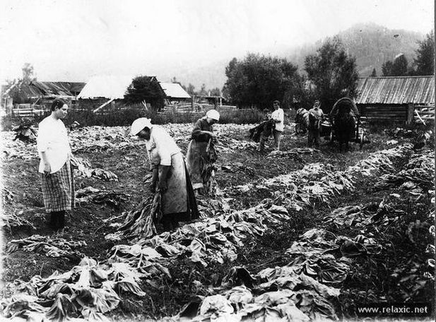
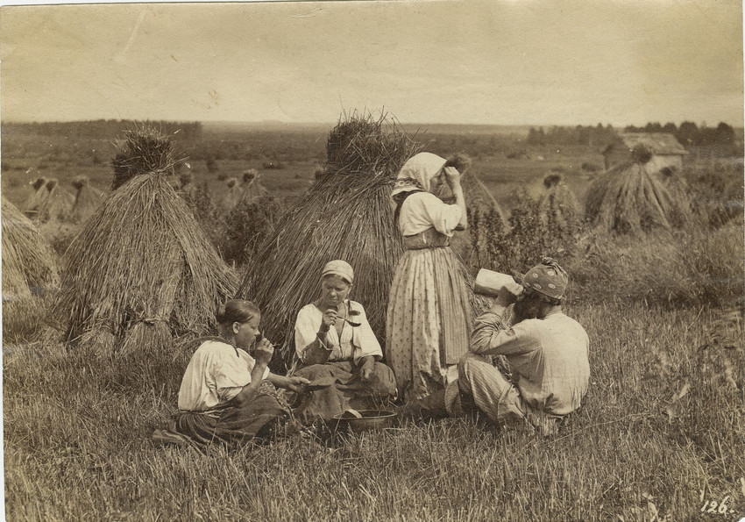
Объятый гостеприимством крестьян, музыкант не страшился никакой тяжелой крестьянской работы – ни косьбы, ни сбора урожая.

Slide 14
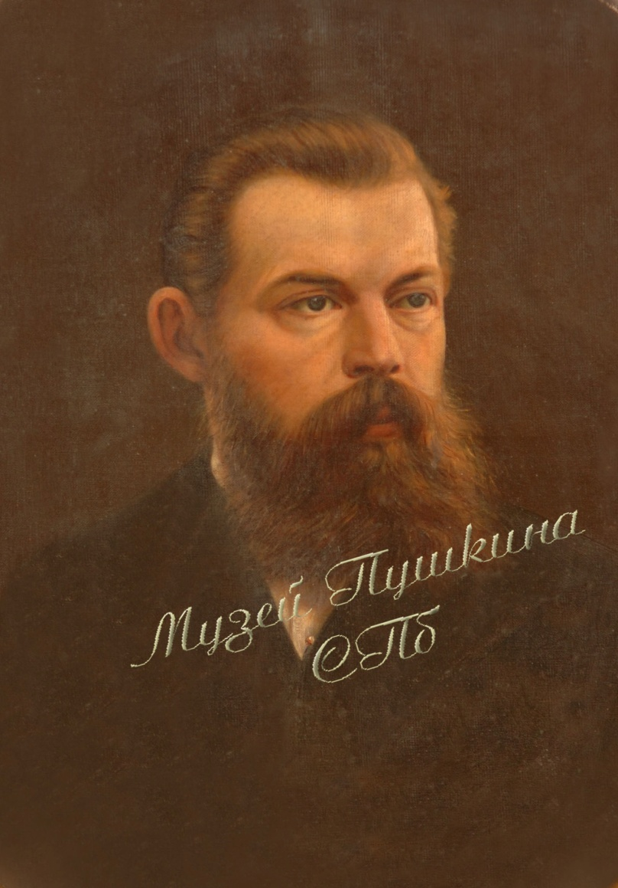
Из писем, отосланных дяде профессору В.В. Никольскому, было видно, что Модест Петрович радуется живому слову, используя народную речь, церковнославянские слова.

Slide 15
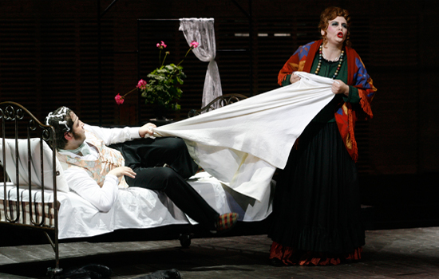
«Какую ли речь ни услышу, кто бы ни говорил, уж у меня в мозгах работается музыкальное изложение такой речи…». Простота будней, колоритность характеров шиловских крестьян его восхищали.

Slide 16
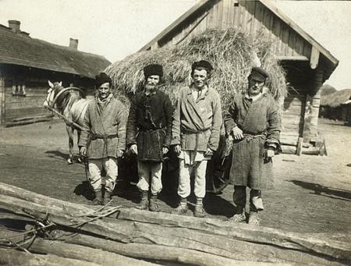
«Подмечаю баб характерных и мужиков типичных — могут пригодиться и те и другие. Сколько свежих, нетронутых искусством сторон кишит в русской натуре, ох сколько! И каких сочных, славных...».

Slide 17
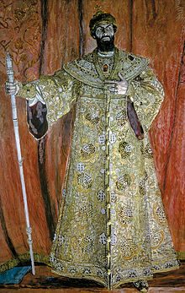
Однако «Женитьба» была оставлена композитором по окончании первого акта, уступив место грандиозному замыслу – опере «Борис Годунов».

Slide 18
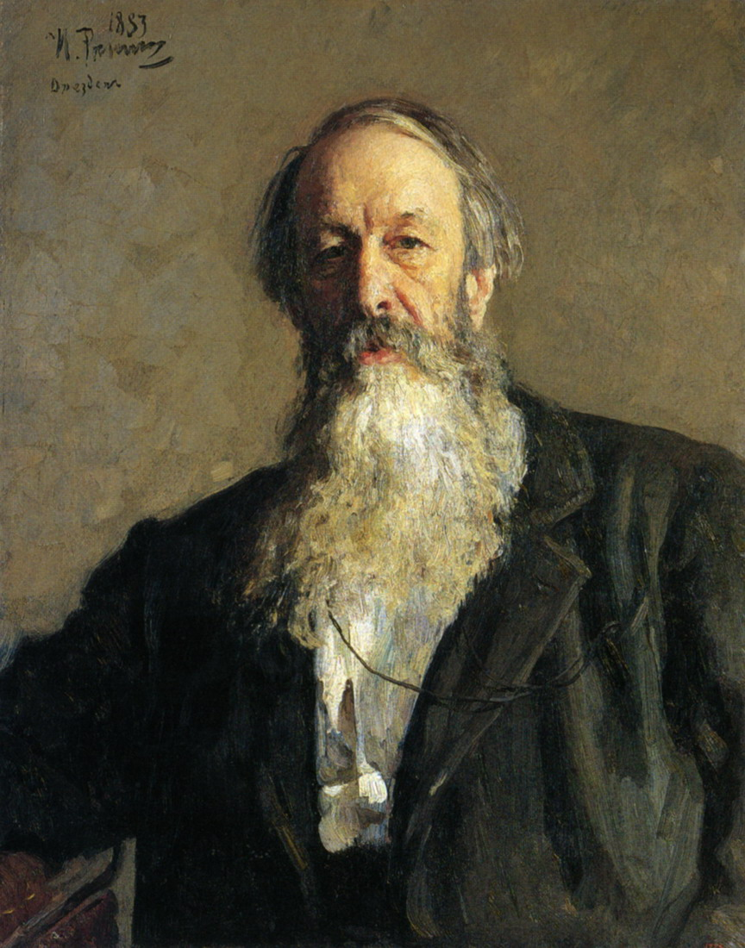
Первое действие «Женитьбы» будет лежать в виде рукописи, потом Мусоргский подарит ее В.В. Стасову. Много лет спустя Стасов передаст ее на хранение в Публичную библиотеку.

Slide 19
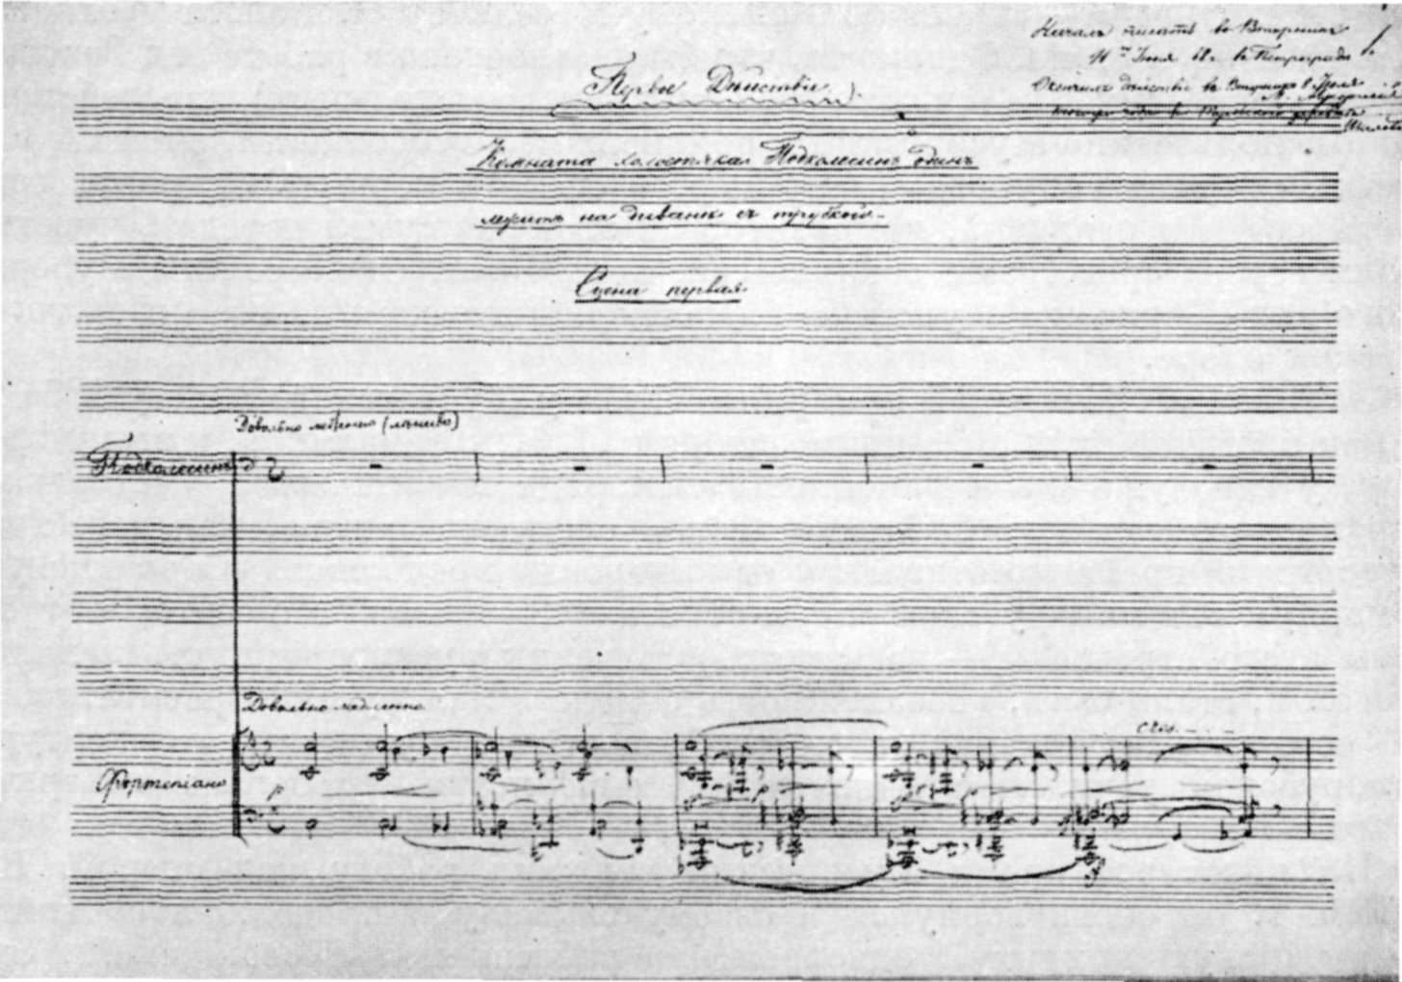
«Передавая эту рукопись Импер. Публ. б-ке в полную собственность, покор­но прошу не давать и не показывать ее никому при моей жизни».

Slide 20
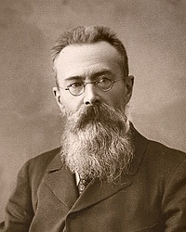
В 1906 году рукопись отдается Н.А. Римскому - Корсакову, который исправляет нотный текст, казавшийся ему в некоторых местах просто «нелепым».

Slide 21
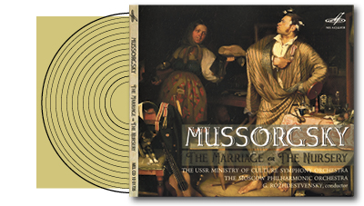
Опыт Модеста Петровича, приобретенный в Тульской губернии, пригодился композиторам XX века. Речитативная опера становится явлением частым и даже обыкновенным.

Slide 22
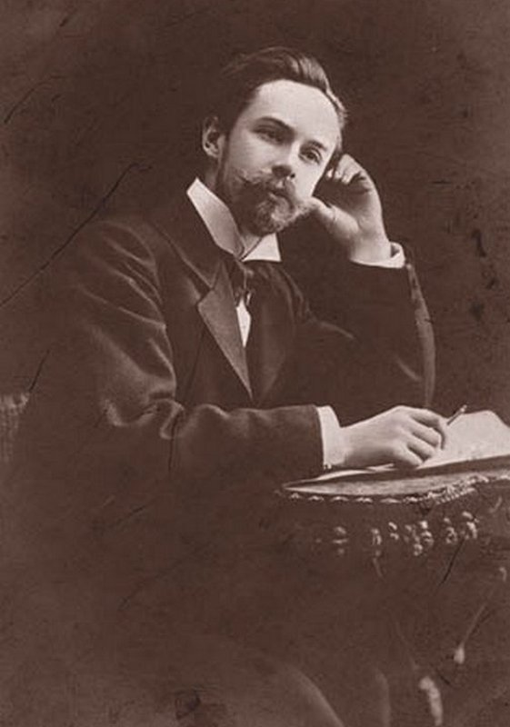
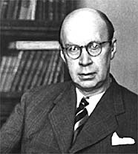
И.Ф. Скрябин, С.С. Прокофьев полностью отрекаются от оперных традиций, сочиняя музыку на нерифмованный текст.

Slide 23
Литература
Мусоргский, М.П. Литературное наследство. [Т. 1]. Письма. Биографические материалы и документы / М.П. Мусоргский. – М. : Музыка, 1971. – 400 с. : ил. На с. 97-107 – письма, написанные композитором в период его пребывания в с. Шилово Тул. губ.
Мусоргский Модест Петрович // Тульский биогр. слов. – Тула, 1996. – Т. 2 : (М – Я). – С. 50. – Лит. в конце ст.
Леонов, Г. Здесь работал Мусоргский / Г. Леонов // По ленинскому пути. – 1962. – 11 июня.

